Slide 1
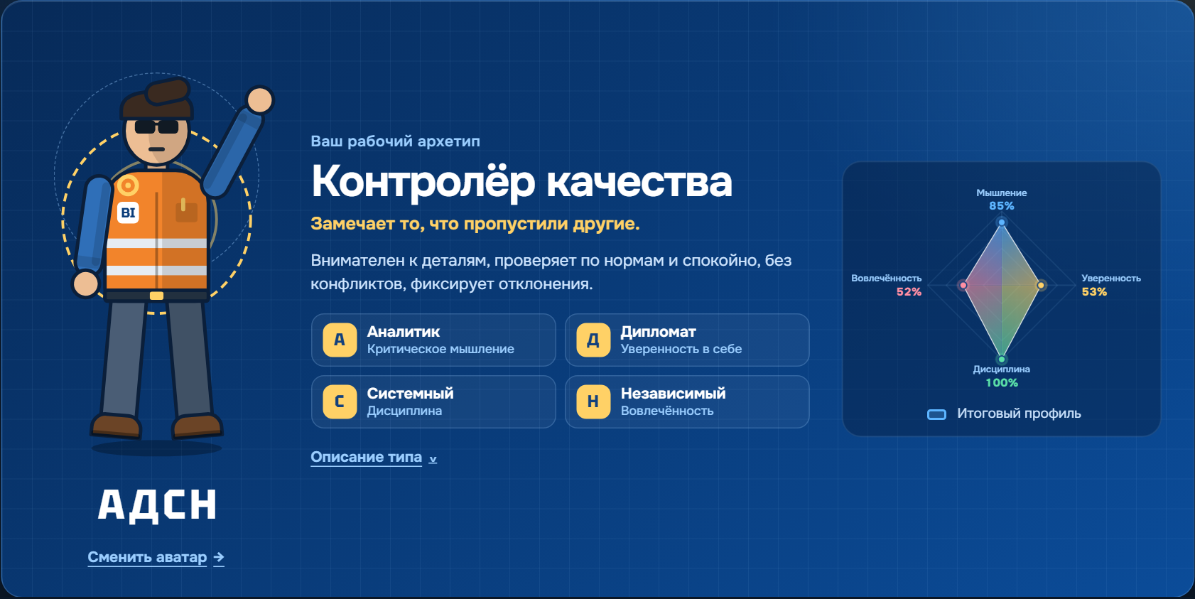
BI ACADEMY
BI Academy
Развитие сотрудников под задачи стройки
Для бизнеса
Видно, кому и в чём
нужна поддержка
Для сотрудника
Понятный результат
и план на 30 дней
Наседкин Максим · Чапанов Альберт · Варварюк Андрей
01
Notes:
Команда указана пользователем. Скриншот действующего интерфейса, снят 21.10.2026 с сохранённым результатом A1 реального запроса к модели. Ответы A1 составлены для тестовой персоны. Источники: README.md; docs/реальные проверки/runs/A1/attempt.json; src/dynamic/DynamicResultsPage.tsx.

Slide 2
BI ACADEMY
Наше конкурентное преимущество
Оценка, практика и работа руководителя связаны в одном продукте
Задача | Тест с итоговым баллом | Отдельный чат с ИИ | BI Academy
Учитывать работу | Одна анкета | Контекст вводят вручную | Должность и ответы
Объяснить оценку | Итоговый показатель | Ответ в свободной форме | Рубрика и проверка цитат
Поддержать развитие | Отдельный процесс | Новый запрос вручную | План, отметки, повтор
Работать с командой | Отдельный отчёт | Пересылка результатов | Сводка, профили, беседы
Сравнение базовых форматов использования, а не исследование конкретных сервисов.
02
Notes:
Источники функций: src/dynamic/DynamicResultsPage.tsx; DynamicDevelopmentPage.tsx; ProgressPanel.tsx; src/auth/ManagerTeamsPage.tsx; src/meetings/MeetingPlanner.tsx. Сравнение с ограниченными форматами: тест, выдающий один итоговый балл, и отдельный чат без подключённой системы учёта. Это позиционирование продукта, не утверждение об отсутствии этих возможностей у всех конкурентов.

Slide 3
BI ACADEMY
Польза для бизнеса
Руководитель получает данные и инструменты для адресной работы с людьми
Приоритеты обучения
Сводка команды и зоны роста показывают,
какие темы стоит обсудить с сотрудниками.
Сопровождение развития
Практики на 30 дней, отметки выполнения
и комментарии руководителя в одном месте.
Предметный разговор
Профиль, ответы и назначение беседы
помогают обсудить конкретную рабочую ситуацию.
Контроль изменений
Повторный тест показывает динамику качеств
и навыков, ИИ сравнивает содержание ответов.
Функции реализованы. Влияние на производительность и затраты компании проверяется в пилоте.
03
Notes:
Источники: src/auth/ManagerTeamsPage.tsx; src/auth/ManagerEmployeeCard.tsx; src/dynamic/ProgressPanel.tsx; src/features/team/TeamPage.tsx; src/meetings/MeetingPlanner.tsx. Описана практическая полезность реализованных функций, не измеренный экономический эффект.

Slide 4
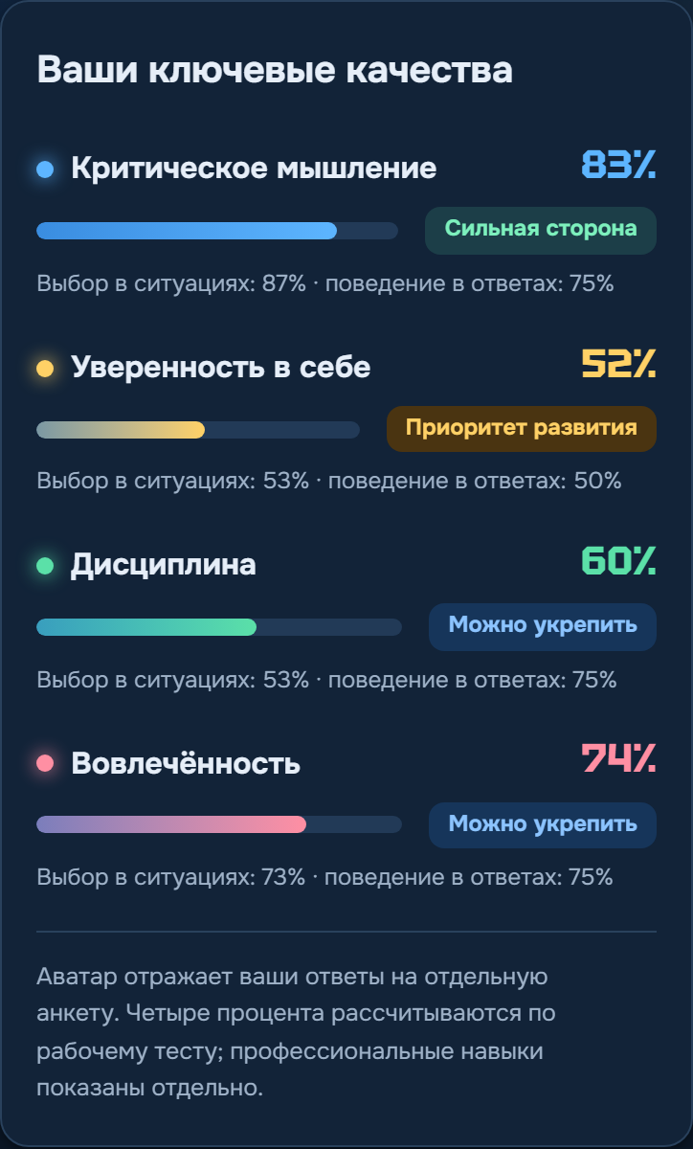
BI ACADEMY
Удобно сотруднику
Понятные шаги, сохранённые ответы и контроль доступа к своему результату
RU · ҚАЗ · EN
Интерфейс и материалы новой оценки
доступны на трёх языках.
Можно продолжить позже
Сервер сохраняет ответы и черновик,
после сбоя прохождение можно продолжить.
Результат легко разобрать
Обзор, подробные основания и прогресс
разнесены по понятным вкладкам.
Есть личный контроль
Сотрудник даёт согласие на доступ
руководителя и отмечает свои практики.
Актуальный мобильный экран. Локализация сгенерированных материалов сохраняется в аккаунте.
04
Notes:
Мобильный скриншот /demo, блок четырёх качеств при ширине 390 пикселей, текущая production-сборка 21.10.2026. Источники: src/i18n; src/dynamic/use-localized-attempt.ts; server/content-translations.ts; src/features/results/ProfileTabs.tsx; README.md, Аккаунты и доступ; docs/реальные проверки/ОТЧЁТ.md, раздел 4а. Переводы могут требовать времени при первом запросе.

Slide 5
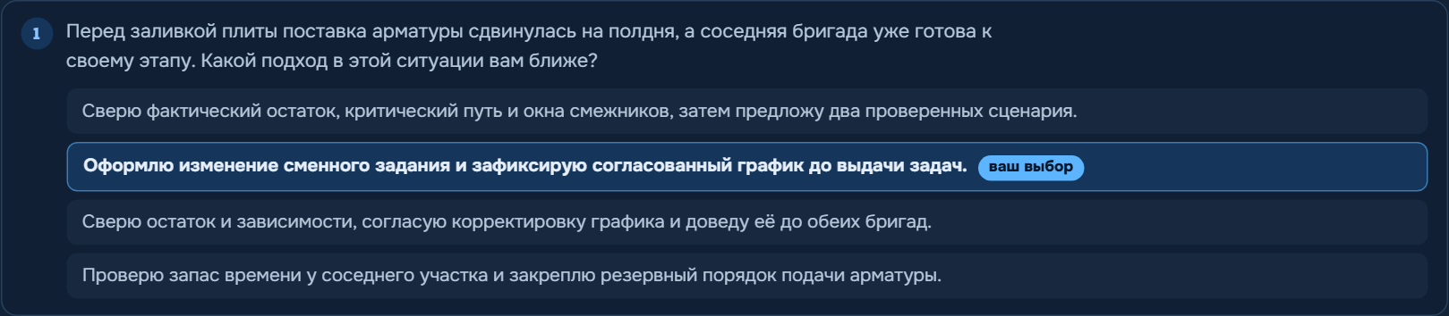
BI ACADEMY
Адаптивный тест на рабочих ситуациях
10 ситуаций с выбором ответа и 5 последовательных открытых вопросов
Ситуации по должности
«Я так 20 лет делаю»
тоже придётся объяснить.
Открытые вопросы учитывают
предыдущие ответы сотрудника.
05
Notes:
Скриншот обновлённого интерфейса /results?tab=details, сохранённый ответ A1 из реального прохождения тестовой персоны. Источники: docs/реальные проверки/runs/A1/attempt.json; README.md; server/dynamic*.ts; src/dynamic/DynamicAssessmentPage.tsx. Банк расширяется, поэтому точное число вопросов здесь не фиксируется.

Slide 6
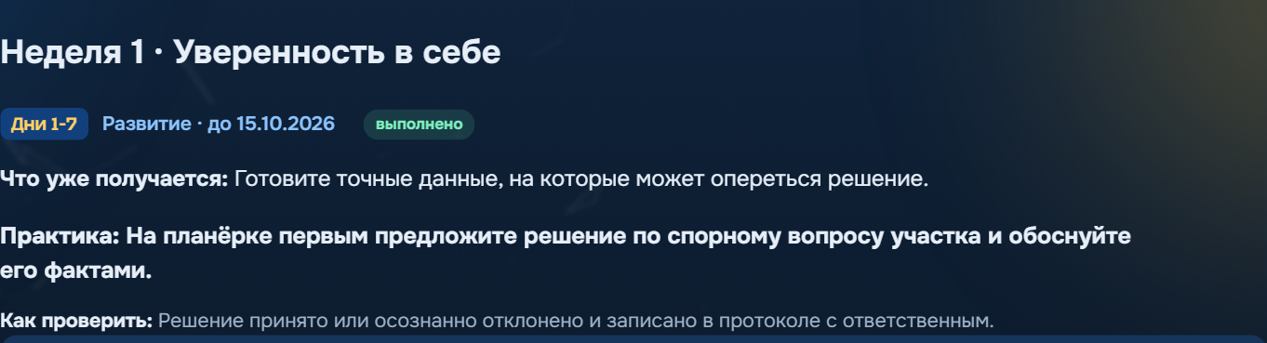
BI ACADEMY
Персональный маршрут на 30 дней
Сотрудник получает конкретную практику с проверяемым результатом
Четыре недели практики
Отметки и комментарии руководителя
Действующий экран на вымышленных данных. BuildEX и BIU указаны как направления обучения.
06
Notes:
Скриншот /demo?view=route, первый блок маршрута, снят 21.10.2026. Это пример на вымышленных данных, не новый реальный замер ИИ. Источники: src/dynamic/DynamicDevelopmentPage.tsx; src/auth/ManagerEmployeeCard.tsx. Прямой интеграции с BuildEX и BIU нет, запись и прохождение курсов система не отслеживает.

Slide 7
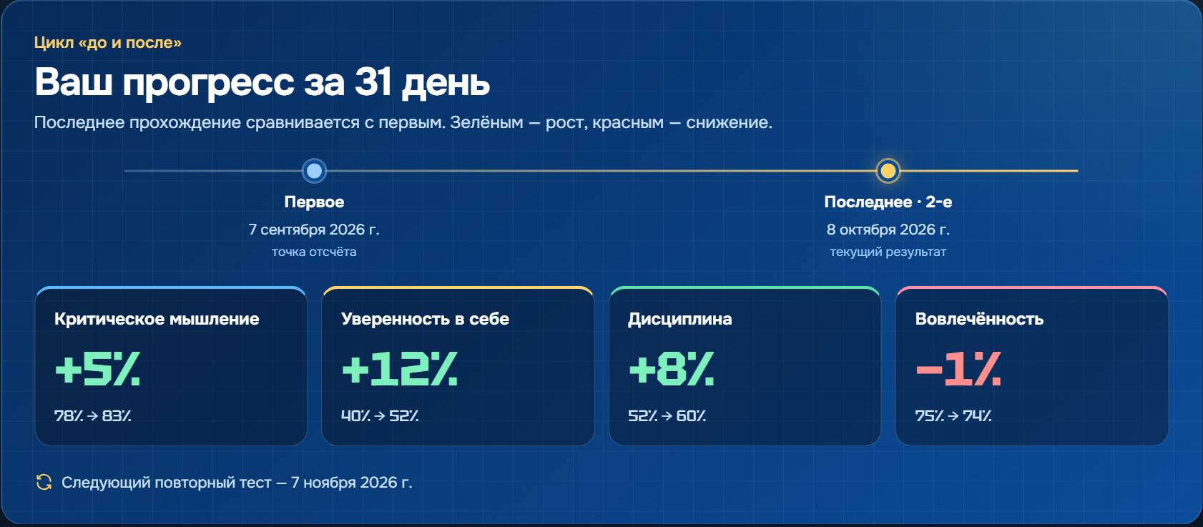
BI ACADEMY
Прогресс виден после повторной оценки
Первое прохождение остаётся точкой отсчёта для последующих сравнений
Демонстрационные данные. Изменение процентов само по себе не доказывает рост навыка.
07
Notes:
Скриншот текущего /demo?tab=progress, 21.10.2026. Данные и улучшения примера составлены вручную и не являются результатами пилота. Источники: src/dynamic/ProgressPanel.tsx; src/dynamic/progress.ts; src/content/dynamic-demo.ts. В рабочем аккаунте сравниваются сохранённые оценки и содержание ответов, при наличии отображается серединное прохождение.

Slide 8
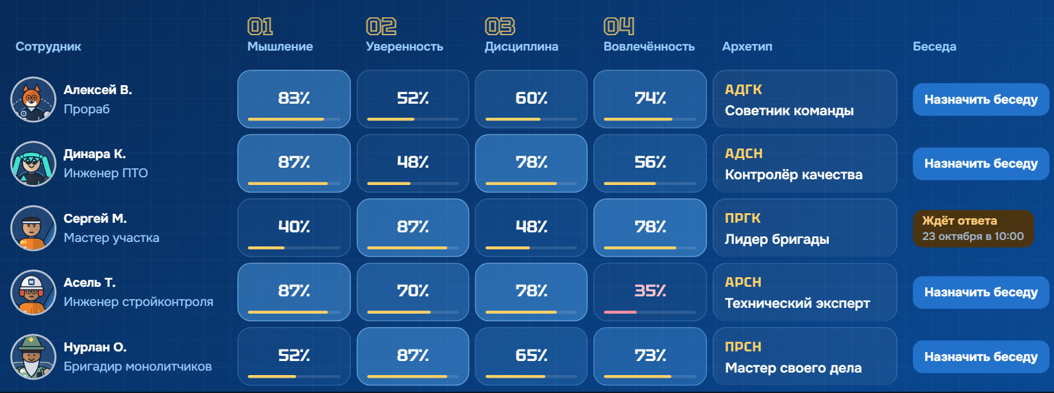
BI ACADEMY
Кабинет руководителя для всей команды
Тепловая карта, профили сотрудников и назначение бесед с одного экрана
Руководитель видит результаты после согласия сотрудника
Актуальный экран кабинета руководителя. Люди и результаты демокоманды вымышленные.
08
Notes:
Скриншот /team/demo, вкладка «Качества сотрудников», текущая production-сборка 21.10.2026. Это вымышленная команда. Источники: src/auth/ManagerTeamsPage.tsx; src/features/team/TeamPage.tsx; src/meetings/MeetingPlanner.tsx. Согласие проверяет сервер, назначение бесед реализовано в рабочих кабинетах.

Slide 9
BI ACADEMY
Результат опирается на проверяемую методику
Одни и те же 15 ответов оценены шесть раз реальными запросами к ИИ
6 из 6
Показатель | Во всех 6 оценках
Критическое мышление | 85%
Уверенность в себе | 53%
Дисциплина | 100%
Вовлечённость | 52%
совпали все четыре
итоговых показателя
Основания с цитатами проходят серверную проверку.
Тестовые персоны, 20.10.2026. Навыки иногда отличались на один уровень. Точность требует пилота.
09
Notes:
Источник: docs/реальные проверки/ОТЧЁТ.md, разделы 1 и 5; summary.json; A1, R1–R5. Повторяемость четырёх итоговых качеств не означает 100% точность оценки квалификации. Отдельные профессиональные критерии и навыки смещались на один уровень шкалы 0–4. Девять из десяти оценок приняты с первого раза, одна после повторного запроса. Сервер проверяет дословное совпадение цитат с ответами.

Slide 10
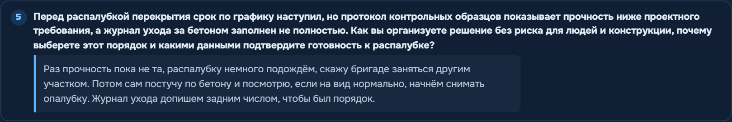
BI ACADEMY
Система замечает опасные решения
Пример B1: «постучу по бетону и посмотрю» при недостаточной прочности
В этом сценарии оценки профессиональных навыков ограничены до 25%
Реальный ответ модели на тестовую персону. Флаг риска подтверждён цитатой из ответа.
10
Notes:
Источники: docs/реальные проверки/runs/B1/attempt.json; docs/реальные проверки/ОТЧЁТ.md, раздел 2. Скриншоты обновлённого /results?tab=details сняты 21.10.2026 с реальным сохранённым результатом B1. Это один проверочный сценарий, не гарантия выявления всех нарушений и не доказательство снижения аварийности.

Slide 11
BI ACADEMY
Низкие расходы на ИИ при масштабировании
Реальные замеры 20–21 октября 2026 года, стоимость за одно прохождение
≈ 7,5 ₸
≈ 9,2 ₸
≈ 8,6 ₸
Русский язык
Казахский язык
Английский язык
≈ 20 ₸
Первый тест + повтор с анализом прогресса
на казахском для одного сотрудника
1,5–2 минуты суммарного ожидания ИИ в базовом прохождении
Только ИИ, без хостинга и сопровождения. Курс отчёта 455 ₸/$. Время ответов человека не включено.
11
Notes:
Источник: docs/реальные проверки/ОТЧЁТ.md, разделы 3, 4, 4а; summary.json. Базовое среднее $0,0166, казахский $0,0201, английский $0,0188. Первый плюс повторный тест с анализом на казахском около $0,044, или 20 ₸ при курсе отчёта 455 ₸/$. Это исторические замеры и оценка только модельных расходов. Перевод добавляет 13–20 секунд ожидания, сохраняется и не повторяется при переключении на уже переведённый язык. 91–112 секунд — базовое ожидание ИИ по четырём полным прохождениям, не общая длительность теста.

Slide 12
BI ACADEMY
Почему стоит выбрать нашу команду
Мы реализовали полный рабочий путь оценки и развития
Польза для компании
Сводка команды, приоритеты развития
и инструменты работы руководителя.
Удобство для людей
Три языка, сохранение ответов, личный план
и понятные основания результата.
Проверяемая основа
Реальные замеры стоимости и повторяемости,
сохранённые ответы и серверная проверка цитат.
Следующий шаг: пилот с сотрудниками и профильными экспертами
Наседкин Максим
Чапанов Альберт
Варварюк Андрей
12
Notes:
Состав команды указан пользователем. Основания преимуществ: реализованные страницы и серверные функции проекта, docs/реальные проверки/ОТЧЁТ.md. Это работающий прототип для пилота. Результаты на тестовых персонах не подтверждают квалификацию реальных сотрудников.

